Slide 1


Slide 2
Dagorning
1. lektion
Intro med video, statistik och tiktok
Genomgång ac dialogpausmetoden
Dialogpaus-diskussion med citat
Elevuppgift
Akademisk mål:
Eleverna analyserar sina egne konsumtionsvanor, och får veta om konsekvenserna av konsumtion för miljö, ekonomi och hälsa.
Dialogmål:
Eleverna ska kunna förstå konceptet med dialogpausmetoden och lära sig att tillämpa den.
Mål:
Notes:
Sofie

Slide 3




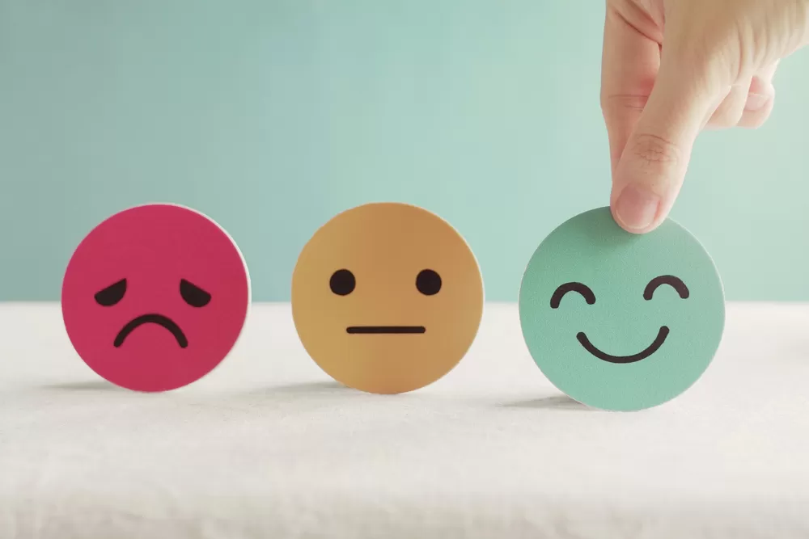
1.lektion
Mål 12 - Ansvarsfull konsumtion och produktion
Mål 3 – Hälsa och välbefinnande
Notes:
Sofie

Slide 4
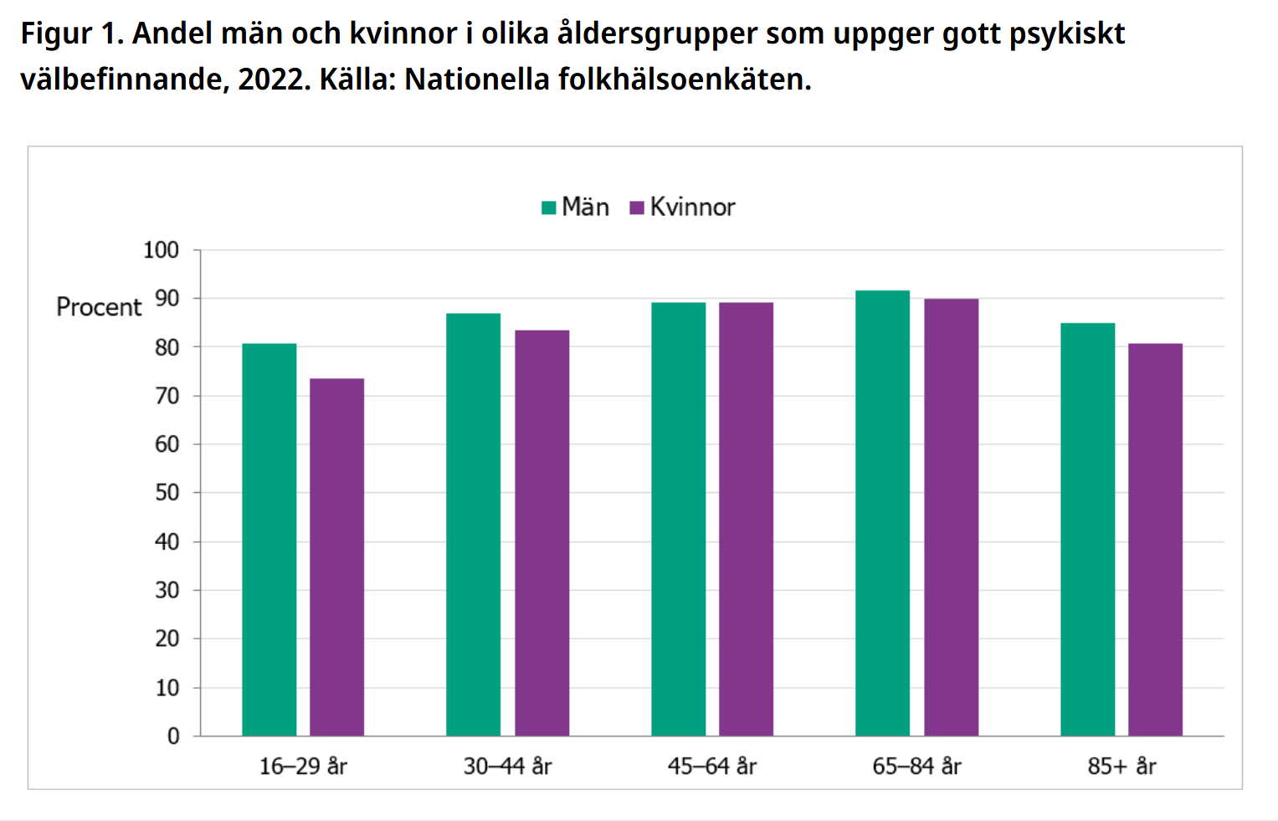
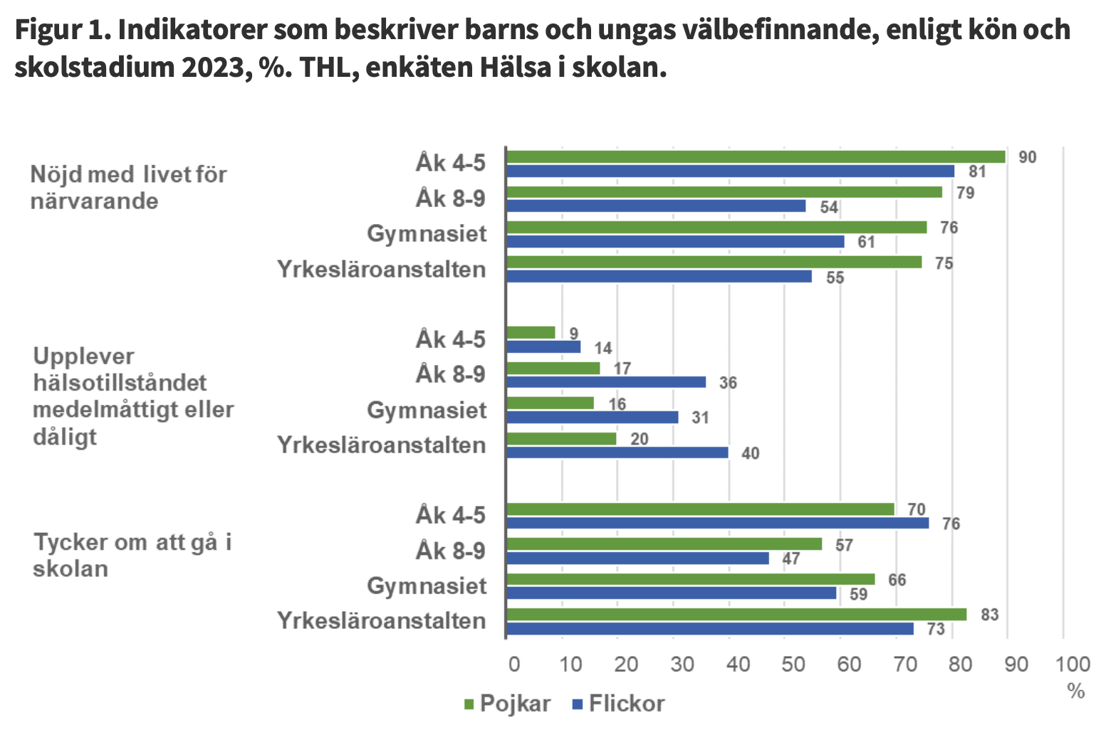
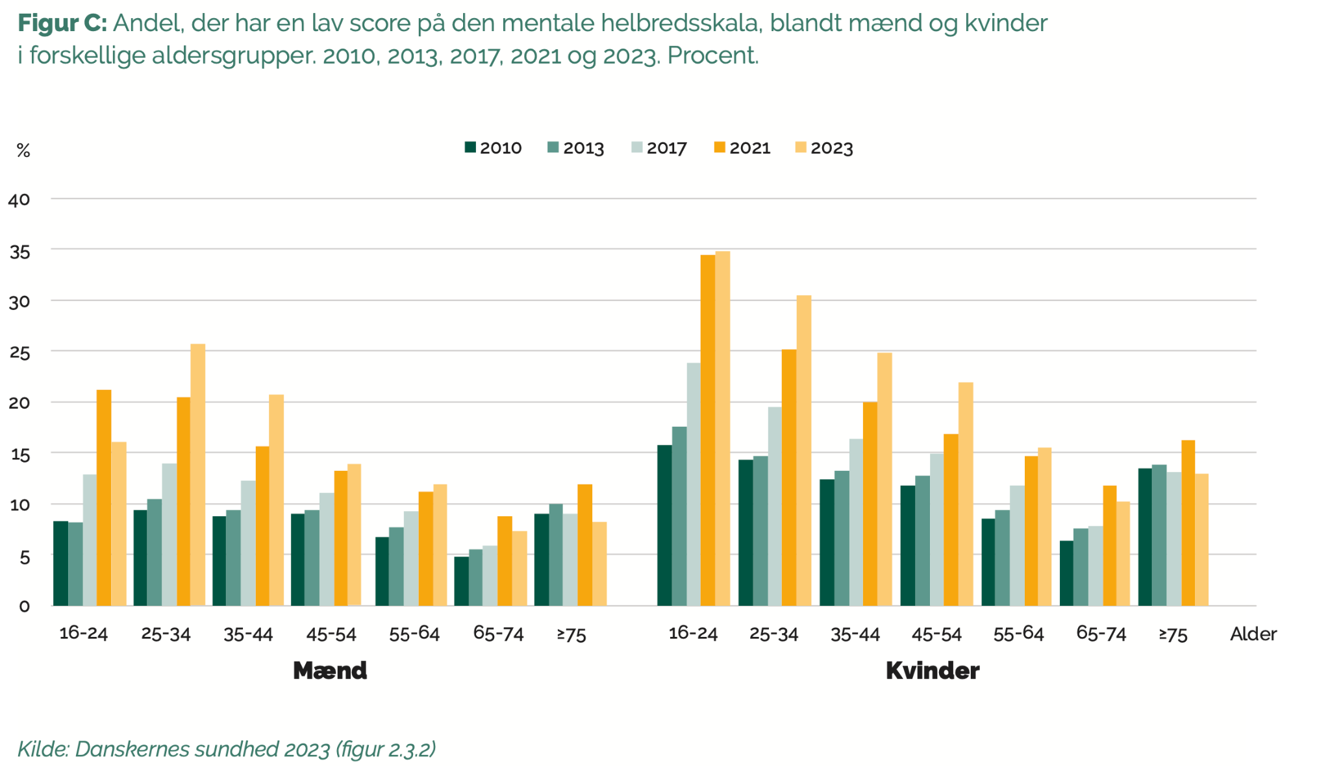
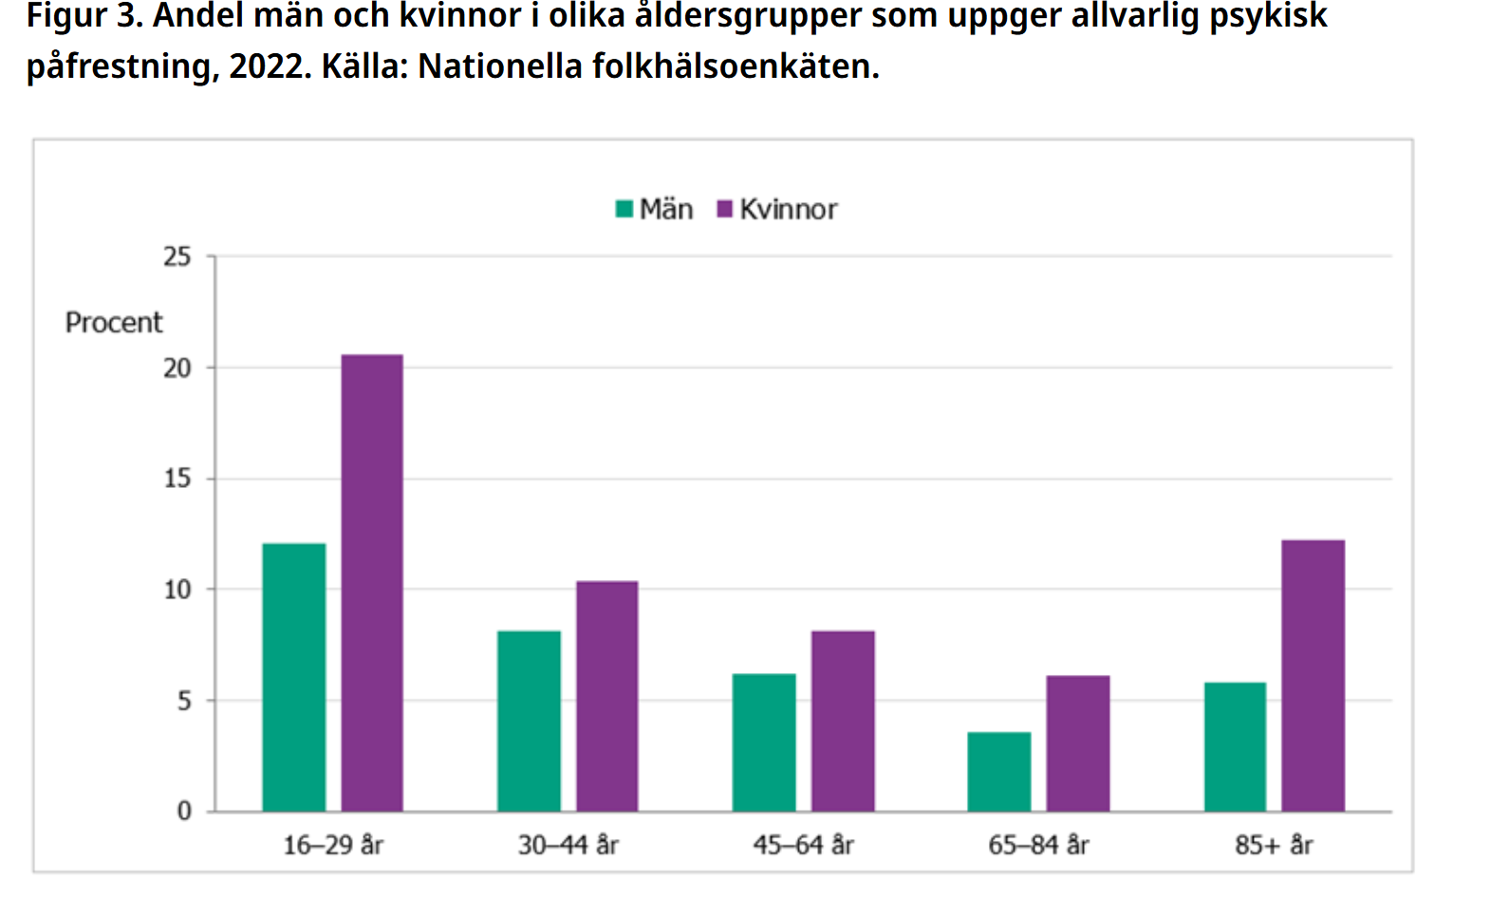
Psykisk hälsa i Danmark och Sverige
1.lektion
Notes:
Alberte

Slide 5
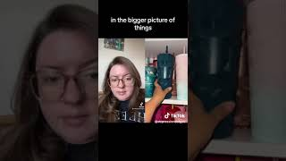
1.lektion
Notes:
Alberte

Slide 6

2.lektion
Dialogpaus - Spelregler:
Introduktion 3 min
Spelregler 3 min
Inledande text 5 min
Diskussion i par 5 min
Gemensam diskussion 15 min
Skriv ner reflektioner 3 min
Dela reflektioner 7 min
Gemensam sammanfattning 5 min
Billlede: Stiftelsen Dialogpaus, www.dialogpaus.fi
Notes:
Silja

Slide 7



2.lektion
Lyssna på andra, avbryt inte och inled inte diskussioner vid sidan om.
”Var och en måste ha rätt att i lugn och ro berätta om sina åsikter. Det är viktigt att vi inte avbryter varandra eller viskar med personen bredvid.”
Delta i det som andra säger och använd vardagligt språk. ”Syftet med dialogen är att vi ska försöka koppla det vi säger till vad andra lyft fram i diskussionen. Vi ska försöka använda vardagligt språk och undvika specialterminologi.”
Berätta om dina egna erfarenheter.
”För att vi bättre ska kunna förstå ämnet vi behandlar och varandra är det bra att tala om sina egna erfarenheter. Det betyder att vi berättar för de andra vilka faktorer, händelser och situationer har påverkat våra egna uppfattningar.”
3 minuter
Notes:
Silja

Slide 8
Introduktion till dialogpausdiskussionen
2.lektion
I en värld där vi ofta konsumerar mer än vad planeten klarar av, och där många fortfarande lever utan tillgång till grundläggande resurser, är det viktigare än någonsin att tänka över våra val. Gandhi påminner oss om att jorden har tillräckligt för allas behov, men inte för allas girighet. Moder Teresa uttrycker sin frustration över det slöseri vi kan undvika. Anne Lappé framhåller hur våra pengar kan påverka den värld vi skapar. Och modeskaparna Gianni Versace och Vivienne Westwood inspirerar oss att agera med omtanke och tänka långsiktigt.
Dessa tankar går hand i hand med FN:s globala mål för hållbar utveckling. Mål 12 handlar om ansvarsfull konsumtion och produktion – att minska slöseri, återanvända resurser och skydda miljön. Mål 3, hälsa och välbefinnande, påminner oss om vikten av att skapa en värld där alla kan leva hälsosamma liv, fria från konsekvenserna av ohållbara system. Genom att reflektera över våra val kan vi bidra till en bättre och mer rättvis framtid för både människor och planeten.
Diskutera nu i 5 minuter med ditt par hur ni förstår texten, och hur den kan kopplas till er vardag.
Notes:
Pernilla

Slide 9
Gemensam diskussion - Citat för dialogpaus
2.lektion
"Jorden ger tillräckligt för att tillfredsställa varje människas behov, men inte varje människas girighet." – Mahatma Gandhi
"Jag blir bara arg när jag ser slöseri. När jag ser människor slänga saker som vi skulle kunna använda”– Moder Teresa
""Varje gång du spenderar pengar röstar du på den typ av värld du vill ha." – Anne Lappé
"Låt dig inte styras av trender. Gör inte mode till allt, utan bestäm vem du är och vad du vill uttrycka genom din klädsel och ditt sätt att leva." – Gianni Versace, modedesigner
""Köp mindre, välj med omsorg." – Vivienne Westwood, modedesigner
Fler citat: Agood https://www.agood.com/sv/blogs/stories/15-quotes-on-sustainability-and-recycling
15 minuter
Notes:
Pernilla

Slide 10



2.lektion
Skriv ner reflektioner som diskussionen har gett dig.
3 minuter
Dela reflektioner med din
grupp. 7 minuter
Notes:
Pernilla

Slide 11

2.lektion
Vad har klassen lärt sig?
Notes:
Alberte

Slide 12


Elevuppgift
3.lektion
Välbefinnande och Ansvarsfull Konsumtion
Syfte:
Eleverna ska undersöka sambandet mellan konsumtionsvanor, miljöpåverkan och personligt välbefinnande. Syftet är att ge insikt i hur deras val påverkar både dem själva och världen omkring dem.
Forväntningar:
Reflektera ärligt över dina vanor.
Arbeta självständigt eller i små grupper.
Ta tid att diskutera idéer med dina klasskamrater och läraren under arbetets gång.
Inlämning:
Resultaten presenteras i klassrummet, där det kommer att finnas tid för frågor och diskussion
Notes:
Sofie

Slide 13
4.lektion
Uppgift
Analys av egna vanor:
  Håll en loggbok över din dagliga konsumtion under 3 dagar (mat, kläder, elektronik osv.).
  Reflektera över vad som är nödvändigt och vad du skulle kunna klara dig utan.
Undersökning:
  Välj ett område där du upplever överkonsumtion (t.ex. kläder, teknik, mat)
  Undersök hur detta påverkar miljön och ditt eget välbefinnande. Använd fakta från introduktionen.
Lösningsförslag:
  Ta fram en plan för hur du kan förändra dina vanor så att de blir mer hållbara.
  Inkludera en uppskattning av hur dessa förändringar kan förbättra både miljön och ditt välbefinnande.
Presentation:
  Skapa en kreativ presentation (affisch, video, PowerPoint) om dina slutsatser och förslag.
  Ta med minst ett citat från dialogpaus-metoden som inspiration.
Notes:
Alberte

Slide 14
Tid på dagen | Vad har jag konsumerat eller köpt? | Var det nödvändigt? (Ja/Nej) | Kommentar (T.ex. varför gjorde jag det?)
Morgon | Åt havregryn | Ja | Det var min frukost
 | Tände ljuset i rummet | Nej | Jag kunde ha släckt ljuset när det blev ljust.
Förmiddag | Köpte en läsk i cafeterian | Nej | Jag kunde ha tagit med mig en vattenflaska hemifrån.
Eftermiddag | Tog bussen hem | Ja | Det regnade, så att cykla var inte möjligt.
 | Spelade spel på surfplattan | Nej | Kunde ha gjort något annat som inte använder el.
Kväll | Åt pizza | Ja | Jag var hungrig.
 | Lämnade TV:n på trots att jag inte tittade på den | Nej | Jag kunde ha stängt av TV:n.
Notes:
Silja

Slide 15


